Slide 1

REUNIÓ 4 ABRIL 2018
CONTRACTACIÓ MENOR

Slide 2
Llei 9/2017
© Faura-Casas

Slide 3
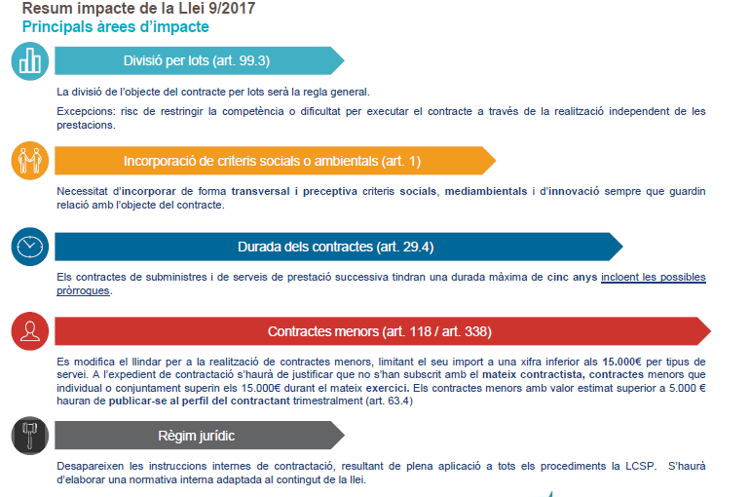
Llei 9/2017
FFoFFFF
© Faura-Casas

Slide 4


Contractació menor
Punts clau
© Faura-Casas

Slide 5
Contractació menor
No computen per al límit
Despeses suportades per
  un acord marc
  un contracte tramitat per l’oficina de contractació, inclosos expedients super simplificats
  excepcions

Slide 6
Contractació menor
EXCEPCIONS
No aplica el límit acumulatiu per adjudicatari de 15.000.-euros+ IVA (subministraments i serveis) o 40.000.-euros +IVA (obres).
Quan les obres, els subministres o els serveis
només puguin ser encomanats a un empresari determinat, per alguna de les següents raons:
    que el contracte tingui per objecte la creació o adquisició d’una obra d’art o representació artística única no integrant del Patrimoni Històric Espanyol;
    que no existeixi competència per raons tècniques;
    o que procedeixi la protecció de drets exclusius, inclosos els drets de propietat intel·lectual i industrial.
2. Contracte segons les normes especials per a la contractació de bases de dades i la subscripció a publicacions d’acord amb la disposició addicional novena de la LCSP (llevat contractes subjectes a regulació harmonitzada)

Slide 7
Contractació menor
Bases execució pressupost 2018
Demanen
Model informe proposta
>3.000 i <15.000 Subministraments i serveis
>3.000 i <40.000 Obres
IVA EXCLÒS
SUBJECTE A CANVIS INTERPRETATIUS DE LA LLEI

Slide 8
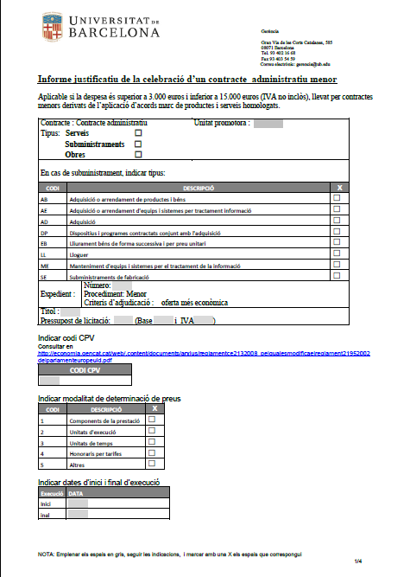
Contractació menor

Slide 9
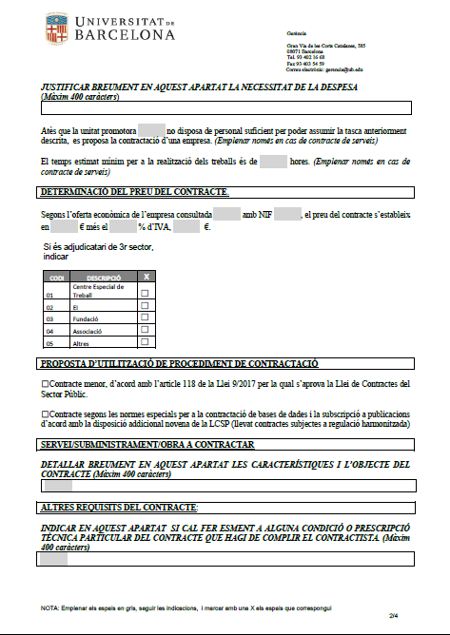
Contractació menor

Slide 10
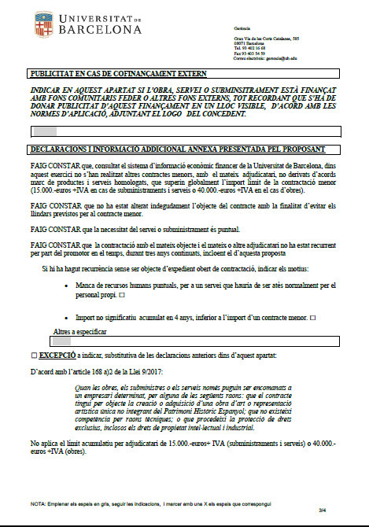
Contractació menor

Slide 11
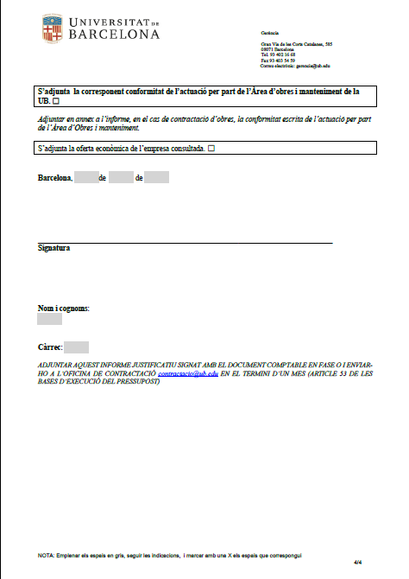
Contractació menor

Slide 12
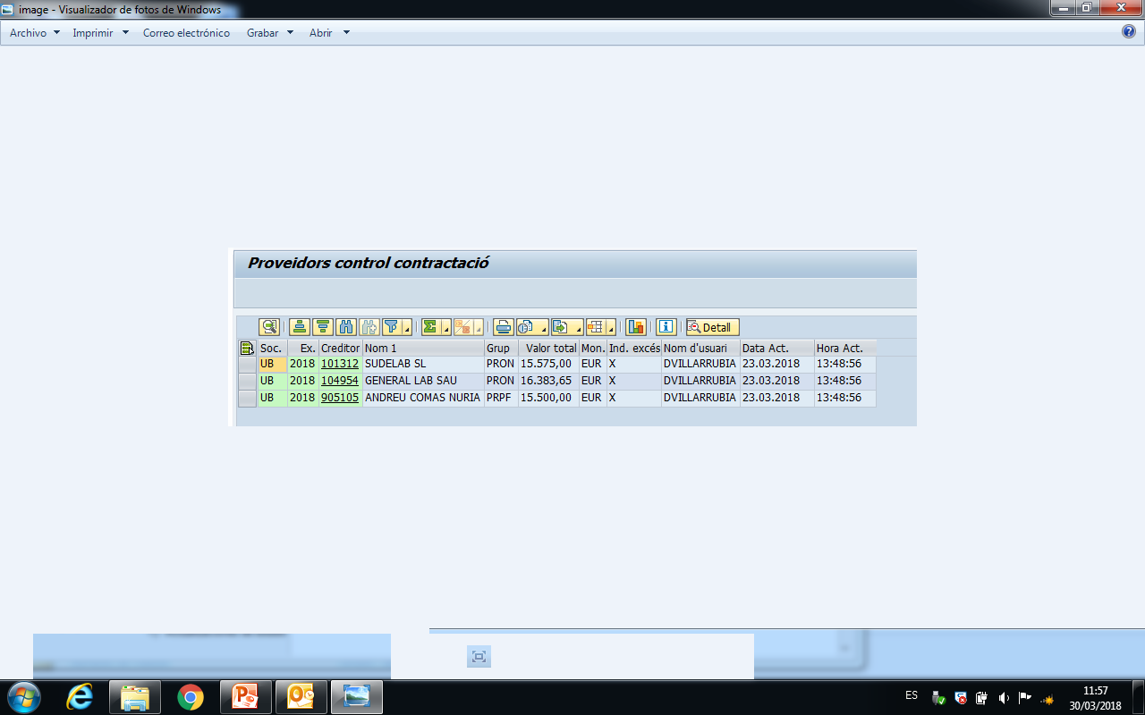
Contractació menor
CONTRACTACIÓ MENOR

Slide 13
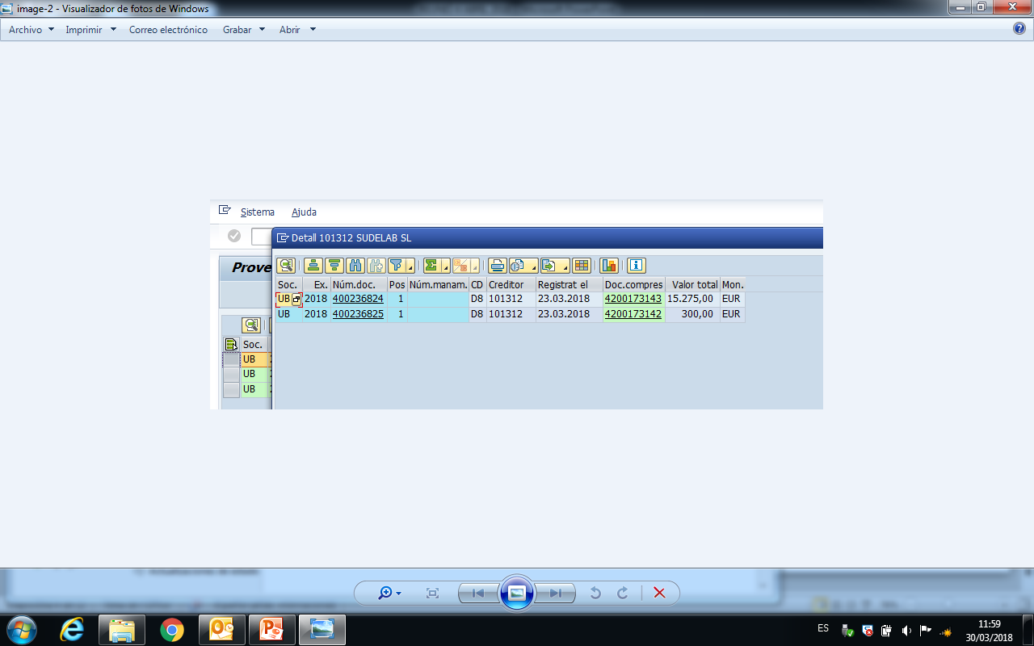
Contractació menor
CONTRACTACIÓ MENOR

Slide 14
Contractació menor
Solucions a restriccions
Contractes amb un únic proveïdor
Despeses recurrents de qualssevol imports
Acords marc
Despeses recurrents de qualssevol imports
Expedients super simplificats
Despeses superiors a 3.000 euros (període transitori)
si proveïdor acumula >15.000 euros (serveis o subministraments) 0 40.000 (obres)
Contractes menors
Despeses superiors a 3.000 € fins a 15.000 € (serveis o subministraments)
0 40.000 (obres) (període transitori)
si proveïdor acumula <15.000 euros (serveis o subministraments) 0 40.000 (obres)
Període transitori per a despeses <3.000 euros

Slide 15
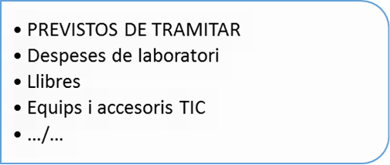
Acords marc
Serveis, subministraments i obres recurrents
Qui
Grup UB
Què
Com
Formació grups de treball per marcar condicions tècniques
Consorci serveis universitaris de Catalunya
Quan
Acords marc en tràmit
A licitació finals juliol
Acords marc ja formalitzats
Definides condicions tècniques a finals de maig
Adjudicat a final exercici
Coordinador Compres
TRAMITATS
Material d’oficina
Paper i tòner
Equipament audiovisual
Gasos tècnics
Equips treball TIC
...(...

Slide 16
Expedients supersimplificats
Serveis, subministraments i obres
Qui
Promotors d’unitats descentralitzades, Administradores/rs i oficina de contractació
Què
Com
Promotors d’unitats descentralitzades i Administradores/rs mitjançant models estandaritzats
Quan
A partir de l’1 de maig
Oficina de Contractació demana ofertes mitjançant portal
Condicionat a que l’oficina de contractació disposi de 2 persones dins la primera quinzena d’abril.
Despeses en subministraments i serveis una vegada acumulats més de 15.000 euros per proveïdor (Obres 40.000) IVA EXCLÒS
Expedients <35.000 € (serveis i subministraments) i 80.000 € (Obres)

Slide 17
Expedient super simplificat
  4 fases:
  FASE 1: proposta d’incoació de l’expedient de contractació que inclogui la memòria justificativa (que al mateix temps inclogui l’informe de justificació de la utilització del procediment obert súper simplificat, l’informe d’insuficiència de mitjans pel cas de la contractació de serveis, l’informe de justificació de la manca de lotització en el seu cas) i un plec de clàusules administratives i tècniques.
  FASE 2: resolució d’aprovació de l’expedient de contractació
  i publicació al perfil de contractant.
  FASE 3: examen de les proposicions un cop finalitzat el termini de presentació i informe de valoració.
  FASE 4: resolució adjudicació del contracte a la proposició que obtingui la millor puntuació i formalització mitjançant la signatura d’acceptació de la resolució d’adjudicació.
Promotors
Oficina de contractació administrativa
Adminitradores/rs

Slide 18
Expedient super simplificat
  Termini mínim de 10 dies hàbils per a la presentació de proposicions, i 5 dies hàbils en cas que es tracti de compres corrents de béns disponibles en el mercat.
  No s’exigeix als licitadors l’acreditació de solvència econòmica i financera i tècnica o professional, per tant, únicament capacitat per contractar.
  La capacitat de contractar i l’absència de prohibicions de contractar, es realitzarà en forma de declaració responsable
  Les proposicions es presenten en un únic sobre o arxiu i s’avaluen d’acord amb criteris d’adjudicació quantificables mitjançant la mera aplicació de fórmules establertes als plecs (essent necessari la incorporació de més d’un criteri en els supòsits previstos a l’article 145.3 de la LCSP).
  No requereix la constitució de meses de contractació.
  No se celebra acte públic d’obertura de les proposicions, si bé s’ha de garantir mitjançant dispositius electrònics que no s’obren les proposicions fins a la finalització del termini de presentació.
  Les proposicions i la documentació que reculli la valoració de les mateixes s’ha de fer accessible per mitjans informàtics sense cap restricció des de la data de notificació de l’adjudicació
  No s’exigeix la constitució de garantia definitiva.
  No és necessària la formalització, essent suficient la signatura d’acceptació de l’adjudicació.

Slide 19
ACORD MARC
SI
COMANDA *
NO
< 3.000€ + IVA
> 3.000€ + IVA
< 15.000€ + IVA
> 15.000€ + IVA
<35.000 + IVA (subministraments i serveis)
<80.000 + IVA (obres)
COMANDA
+
HIPERTEXT JUSTIFICANT BREUMENT LA DESPESA A FASE D **
(Procediment transitori Art. 53 B.E. Pressupost 2018)
COMANDA + INFORME JUSTIFICATIU ***
CONTRACTE SUPER SIMPLIFICAT
(A partir 1 de maig)
SOL·LICITUD DE PRESSUPOSTOS
+
CONSULTA SAP CONTROL CONTRACTACIÓ
CREDITOR AMB FACTURACIÓ
< 15.000€ + IVA
CREDITOR AMB FACTURACIÓ
>15.000€ + IVA
*Si l’acord marc és amb més d’un proveïdor i no preveu la compra directa a qualsevol dels proveïdors, s’han de seguir les instruccions de l’acord marc
**En cas d’obres i instal·lacions, pressupost o projecte si hi ha normes específiques que ho requereixen o, si és el cas, informe de supervisió quan els treballs afectin l’estabilitat, seguretat o estanquitat de l’obra.
*** El formulari ”Informe justificatiu de la celebració d’un contracte administratiu menor” s’ha d’annexar al SAP en fase O i també enviar-ho a l’Oficina de contractació contractacio@ub.edu en el termini d’un mes.

